Slide 1
الاتجاه النقدي
إعداد المعلمات :
أ / فضة المطيري أ / منى المرشاد أ / أنفال الوعلان

Slide 2
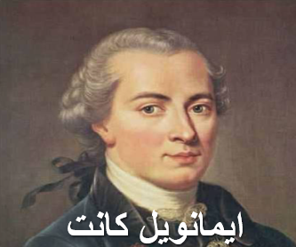
( 3 ) الاتجاه النقدي
اتجاه فلسفي يرى ضرورة إخضاع كل شيء للنقد
لا يمكن القبول بأي معرفة
إلا بعد إخضاعها للفحص النقدي النظري والاختبار التجريبي
ويعتبر
من أهم رواد هذا الاتجاه
الذي يجمع بين العقل والتجربة

Slide 3
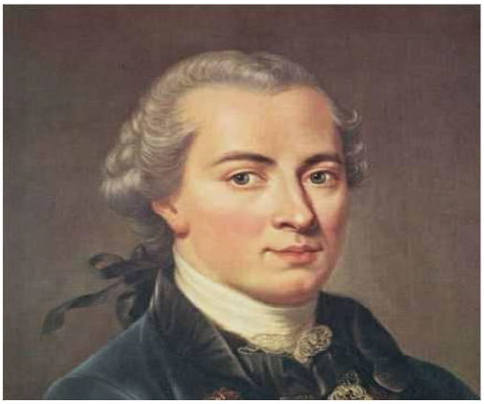
إذا كانت نظرية المعرفة أو بعض مسائلها قبل كانت مجرد مقدمة لعملية التفلسف سواء عند العقليين أو التجريبيين
فإنها أصبحت عند كانت موضوعاً للفلسفة
يتجلى ذلك في السؤال الذي طرحة
وهو ( ماذا يمكنني أن أعرف ؟ )
ايمانويل كانت
1724 – 1804 م
قدم الاجابة في كتابه
( نقد العقل الخالص )
(1) لا يستطيع الإنسان أن يعرف الأشياء في ذاتها وإنما يعرف الظواهر أو عالم الظواهر التي تتألف منها التجربة

Slide 4
2) تتكون التجربة من عنصرين هما
العنصر الإدراكي
العنصر الحسي
يوافق العقليين
يوافق التجريبيين
المعرفة تتطلب
الفهم أو الادراك العقلي
المعرفة تتطلب
التجربة
ايمانويل كانت
1724 – 1804 م
فالمعرفة عند كانت تتكون من :
الفهم
الحساسية

Slide 5
(3) حقيقة المعرفة مقصورة على الظواهر وهي معرفة تجريبية وبرهانية وتظهر في العلوم البرهانية كالرياضيات والعلوم التجريبية كالفيزياء
ايمانويل كانت
1724 – 1804 م
(4) يتحدد دور العقل في معرفة الظواهر ولا يستطيع تجاوزها إلى ما وراء الظواهر وبذلك يكون كانت قد وضع حدودا للعقل

Slide 6
نشاط : عزيزي المتعلم ، ناقش زملاءك في الاتجاه النقدي ، مستعيناً بالأسئلة التالية :
س1: اذكر مثالاً عن الاتجاه النقدي ؟
س2: ما رأيك في الاتجاه النقدي ؟
س3: باعتقادك هل العقل قادر على نقد شامل لجميع المفاهيم والظواهر ؟
س4: اكتب تقريراً مبسطاً عن أحد الفيلسوف الألماني ( ايمانوبل كانت ) ؟

Slide 7
التقويم

Slide 8
أولاً : أكمل العبارات التالية بما يناسبها :
الفيلسوف الذي جعل من نظرية المعرفة موضوعا للفلسفة يسمى ......................... .
ايمانويل كانت
ايمانويل كانت
مؤلف كتاب ( نقد العقل الخالص ) فيلسوف يسمى .........................
العنصر الادراكي
العنصر الحسي
التجربة عند كانت تتالف من ......................... و .........................
الفهم
الحساسية
المعرفة عند كانت تتالف من ......................... و .........................

Slide 9
بيني أوجه التشابه والاتفاق بين كانت وكلا من التجريبين والعقليين
بين كانت والعقليين
بين كانت والتجريبين
المعرفة تتم
بالفهم أو الادراك العقلي
المعرفة تتم
بوجود التجربة المستمدة من الحواس

Slide 10
حل ( تقويم الوحدة الأولى ) صفحة ( 34 )
أولاً : أكمل العبارات التالية بما يناسبها :
اتجاه فكري يعطي العقل الحرية بنقد شامل لجميع المفاهيم العلمية والظواهر الاجتماعية وإخضاعها للعقل يسمى ...................... .
الاتجاه النقدي

